Slide 1

Introducción a Python con énfasis en el manejo de datos y el uso de Inteligencia artificial

Slide 2

Funciones, Matplotlib
Y
Numpy

Slide 3

FUNCIONES
Una función es un bloque de código con un nombre asociado, que recibe cero o más argumentos como entrada, sigue una secuencia de sentencias, la cuales ejecuta una operación deseada y devuelve un valor y/o realiza una tarea, este bloque puede ser llamados cuando se necesite.
modularización: permite segmentar un programa complejo en una serie de partes o módulos más simples, facilitando así la programación y el depurado.
reutilización: permite reutilizar una misma función en distintos programas.
def NOMBRE(LISTA_DE_PARAMETROS):
SENTENCIAS
RETURN [EXPRESION]

Slide 4
FUNCIONES
Nombre: Indicia el nombre que le vamos a asignar a la función.
Lista de parámetros: es la cantidad de datos de entrada que usara la función para realizar tarea.
Sentencia: es el código que se ejecutara
Return: es la sentencia que permite la comunicación de las variables
Expresion: Es la variable que será el “output” de la función

Slide 5

NumPy
NumPy es el paquete fundamental para la computación científica en Python.
Es una biblioteca de Python que proporciona un objeto de matriz multidimensional, varios objetos derivados (como matrices y matrices enmascaradas) y una variedad de rutinas para operaciones rápidas en matrices, que incluyen manipulación matemática, lógica, de formas, clasificación, selección, E/S. , transformadas discretas de Fourier, álgebra lineal básica, operaciones estadísticas básicas, simulación aleatoria y mucho más.
https://numpy.org/doc/stable/index.html

Slide 6

El tipo de dato mas importante en Numpy es el array.
El array es un tipo de dato, formado a partir de otro tipo de datos mas sencillos y que están ordenados en una secuencia definida, en ese sentido es muy similar a una lista o tupla, pero a diferencia de estos, un array solo admite un tipo de dato.
Para contar con la librería podemos instalarla por consola mediante el comando “pip install Numpy” y después agregarla a nuestro Programa o Notebook de Jupyter con la siguiente línea de código.
import Numpy as np
El “as” es un alias que se le da a la librería lo que facilita el uso de la librería.

Slide 7
Matplotlib
Matplotlib es la librería principal para la realización de gráficas científicas en Python.
Esta librería proporciona funciones para la realizacion de gráficas como mapas, histogramas, gráficas de dispersión, entre otras.
La visualización de sus datos y de diferentes aspectos de su análisis puede brindarle una mejor comprensión del problema a tratar.
Se instala por consola con: pip install matplotlib
https://matplotlib.org/index.html).

Slide 8
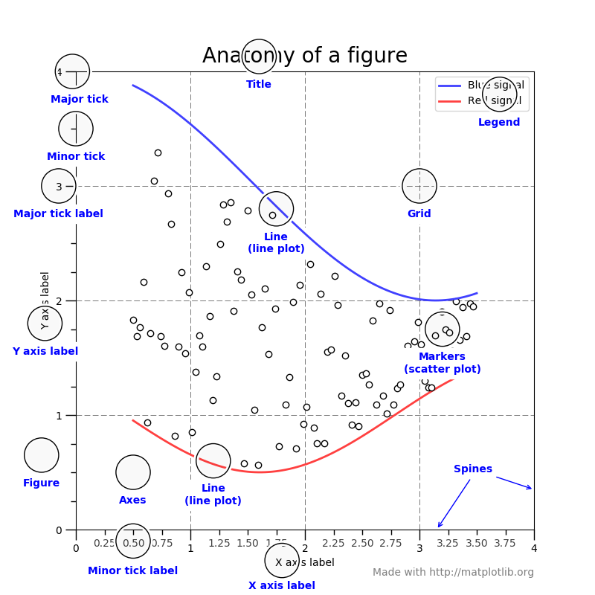
La librería se importa de la siguiente manera.
import matplotlib.pyplot as plt
Existen comandos para modificar cada uno de los elementos.
Por ejemplo:
plt.title()
plt.xlabel()
plt.ylabel()
plt.legend()
plt.grid()

Slide 9


